Slide 1


L’A.I. dopo ChatGPT proposte per una strategia INAF
Giulio Capasso a nome del gruppo GenIA
USC-C General Assembly
Trieste, 9/3/2026

Slide 2
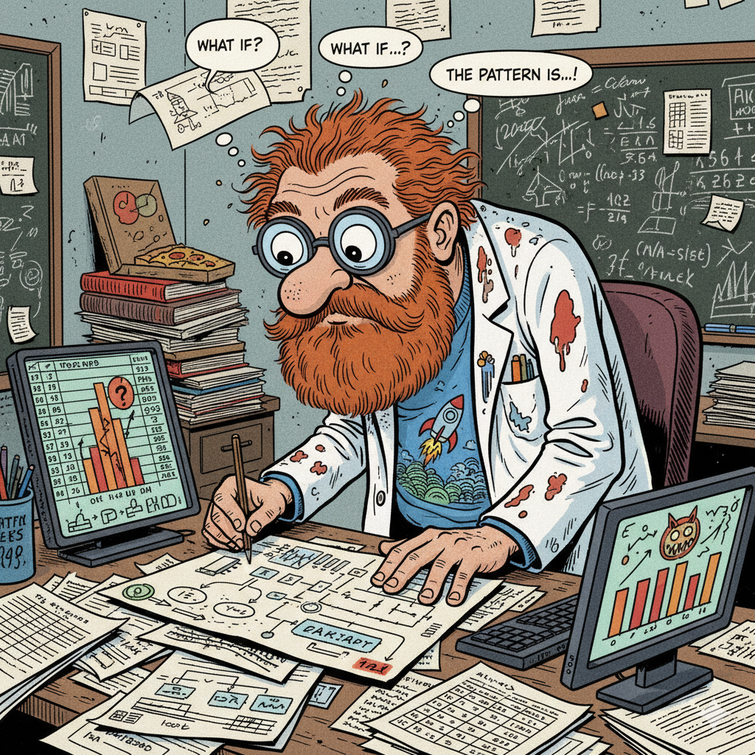
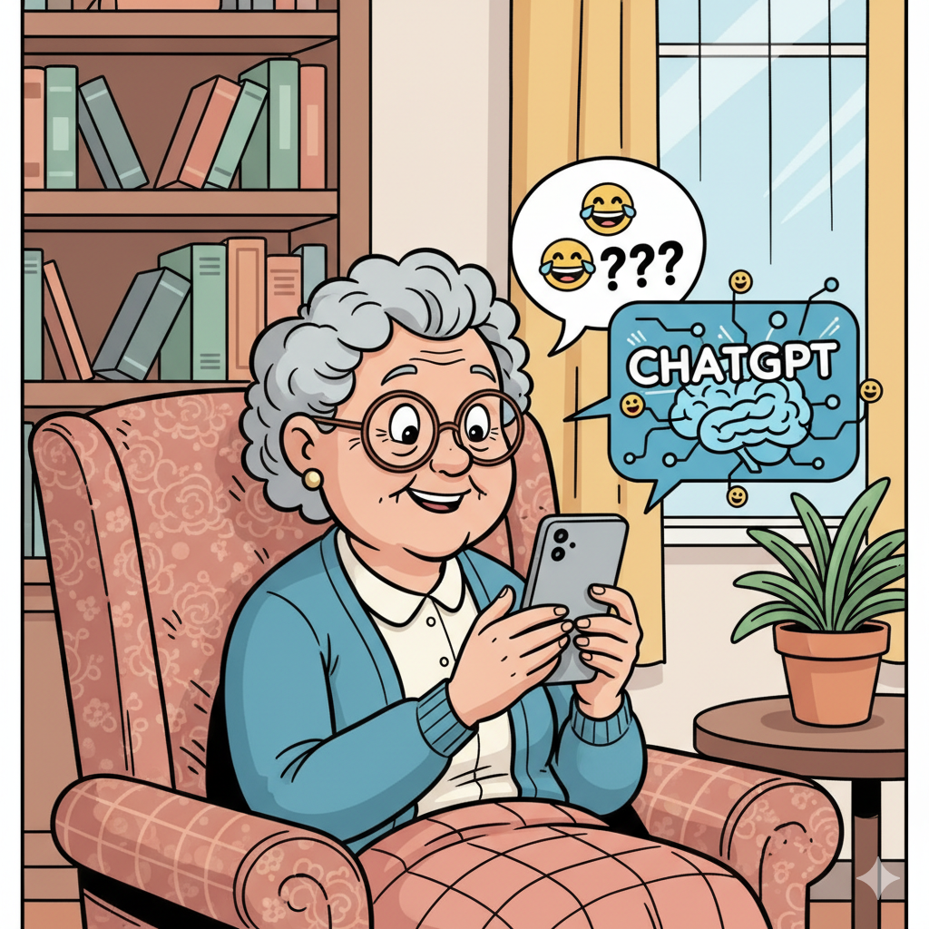
ML/DL classico Vs. AI generativa
Sviluppo e addestramento specifici, legati alla tipologia di dati da analizzare e allo scopo
Può analizzare enormi quantità di dati (scientifici), anche real-time
In fase di inferenza, requisiti di calcolo generalmente modesti
Richiede elevate competenze
Utilizzo in INAF consolidato da anni
Nasce per dati testuali (poi per audio, video, immagini, ecc.)
Pre-addestrato usando enormi quantità di dati
General-purpose
Input/output (prompt) di piccole dimensioni, incapace di gestire grandi quantità di dati
Richiede enorme
potenza di calcolo
Contesti diversi, utenti diversi, dati diversi, usi diversi
→ Cambio di paradigma

Slide 3
Novità rispetto al ML/DL classico:
Abilità emergenti dei Large Language Model:
  in-context learning
  scomposizione di problemi complessi
  risposte anche su contesti in cui non ha avuto addestramento specifico
Il linguaggio si usa per descrivere le idee e spiegare i concetti
→ Reasoning - emulazione del ragionamento basata su statistica

Slide 4
I difetti, i limiti e i rischi di ChatGPT
Allucinazioni
Bias
Opacità
Rischio di plagio
Output probabilistici
Basato su dati di addestramento di cui non abbiamo il (o abbiamo poco) controllo
...
Troppo facile da usare → forte rischio di utilizzo inappropriato

Slide 5
Ma ChatGPT è solo un pezzo della storia... perché siamo solo all’inizio!
Decine di migliaia di ricercatori impegnati sulla A.I.
Investimenti di migliaia di miliardi
Attenzione geopolitica globale
Rispetto a 4 anni fa: 10x ricercatori, 10x strumenti disponibili, 10x velocità nella scrittura di codice, 10x potenza HW
→ Evoluzione rapida e in forte accelerazione
Handicap strutturali del sistema Europa e del sistema Italia
Dobbiamo chiederci: Cosa sta succedendo? Come cambierà il nostro lavoro? E la ricerca scientifica? Siamo pronti a tutto questo?

Slide 6
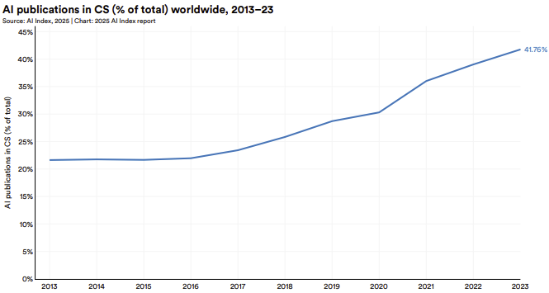
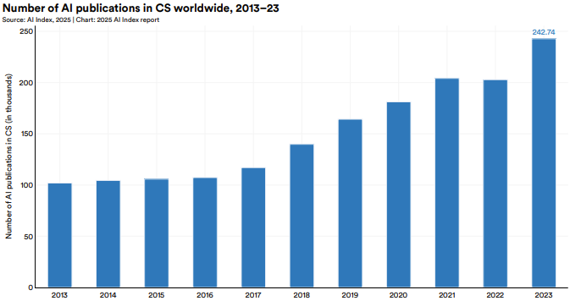
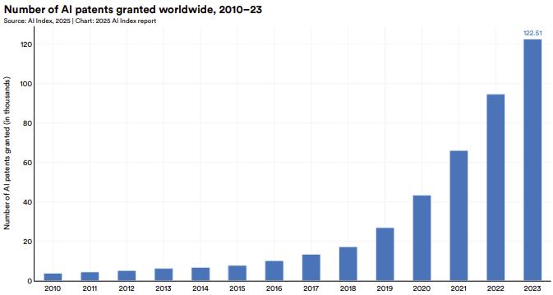
Interesse per l’AI
* inviluppo
N. Meslej et al., The AI Index 2025 Annual Report, Stanford Univ., 2025

Slide 7
Quanto influirà sulla Ricerca (astronomica)?
Ricerche di frontiera sulla AI coperte da segreto industriale
24/11/25 - Genesis Mission (ordine esecutivo U.S.Gov.):
«... build an integrated AI platform to harness Federal scientific datasets to train scientific foundation models and create AI agents to test new hypotheses, automate research workflows, and accelerate scientific breakthroughs... »
  DoE: «Particles - Understanding the universe, from quarks to cosmos - Connecting the smallest particles to the largest structures. Physicists, guided by AI tools that reason across astronomical and particle-physics data, work together to test new theories about dark matter, dark energy, and the laws of nature»
  Risposta cinese: ScienceOne (24/12/25)
Metodi di AI generativa già implementati in alcuni ambiti scientifici (es. biomedicina)

Slide 8
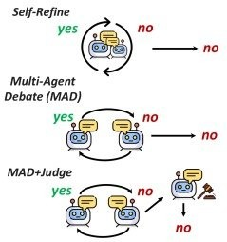
Agentic A.I.
Gounding
Reflexion
Generate-verify-refine
Multi-Agent Debate
Tool assisted verification:
  Verifica basata su codice
  Verifica formale
Tracciabilità dei ragionamenti:
le decisioni, le metriche e i razionali
vengono registrati, permettendo
la validazione o l’audit umano

Slide 9
Livelli di implementazione
Human only: no AI (uso di SW basati su regole fisse)
AI assisted: Le decisioni sono supportate dall’AI, che agisce come un consulente
Human-in-the-loop: l’AI fa il lavoro tranne l’azione finale, l’uomo approva le proposte dell’AI
Human-on-the-loop: l’AI fa tutto il lavoro, incluse le decisioni, l’uomo supervisiona e verifica a posteriori
Fully autonomous: l’AI gestisce l’intero processo end-to-end; il sistema è progettato per adattarsi e correggersi da solo

Slide 10
Non è tutto oro quello che luccica
Sviluppare agenti AI è facile
Sviluppare agenti AI efficaci è difficile. Es.: difficoltà nel testing (pochi utilizzatori, scenari imprevisti, ecc.), divergenza dei loop, ecc...
Necessità di agenti specializzati sul dominio
Ad oggi le percentuali di successo delle implementazioni reali sono basse.
Agenti custom Vs. soluzioni precostruite
Costi di inferenza
Eppure...

Slide 11
Dic. 2025 - Agenti per il coding
Larga adozione da parte di sviluppatori professionali e aziende SW
Dimostrazione che l’AI può supportare lo sviluppo di sistemi affidabili, con output certi e verificabili
aumento di produttività nello sviluppo del SW
→ accelerazione nello sviluppo di nuovi sistemi AI
maggiore efficacia degli agenti AI (plan-code-execute)
un passo fondamentale verso la self-improving AI

Slide 12
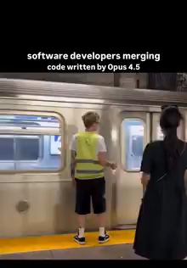
Adesso è tutto bello ed entusiasmante...
... ma presto impatterà sul mercato del lavoro
da u/MetaKnowing, Reddit

Slide 13
Oggi lo sviluppo dell’AI è in forte accelerazione, quanto durerà e cosa lo potrà arrestare?
Fattori sistemici
Fattori architetturali
Fabbisogno energetico
supply chain dell’HW
geopolitica
sostenibilità dei costi /
velocità di adozione
regolamentazione
modelli probabilistici non adatti a gestire nessi causali o logica formale
→ ricerca su nuove architetture, es.: AI neuro-simbolica, causal models, ecc.
crescita della complessità computazionale
scarsità di dati di addestramento e ricorso a dati sintetici

Slide 14
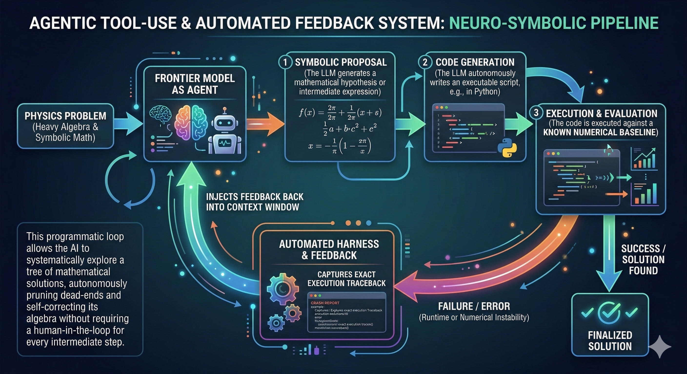
Esempio di modello ibrido LLM+neurosimbolico
generato da:
Accelerating Scientific Research with Gemini: Case Studies and Common Techniques - par.2.6, D.P.Woodruff et al., FEB-2026;
Solving an Open Problem in Theoretical Physics using AI-Assisted Discovery, M.P.Brenner et al., MAR-2026

Slide 15
Sfida: velocità + accelerazione
Raddoppio delle capacità ogni 7 mesi (cit. Goeffrey Hinton, dic. 2025)
Nei prossimi anni è probabile una (forte) accelerazione nelle innovazioni
Questa velocità è superiore:
  alla durata media dei progetti di ricerca
  alla velocità dei nostri processi burocratici
  alla capacità con cui una organizzazione si può adattare (limiti organizzativi)
  alle capacità di adattamento e apprendimento di un individuo (limiti individuali)

Slide 16
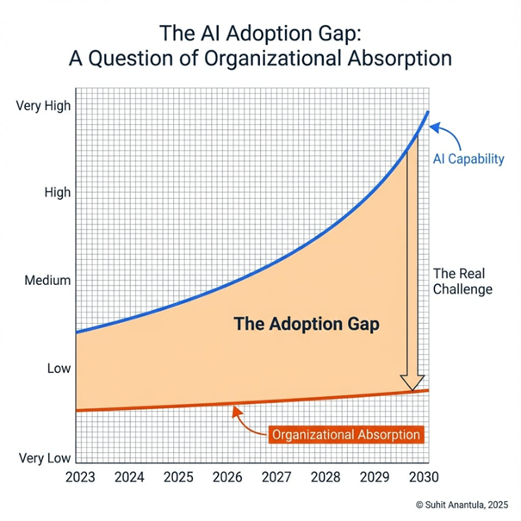
Innovazione veloce: Limiti organizzativi
Capacità dell’INAF di assimilare l’innovazione e introdurla nelle attività. Obiettivo: contenere l’adoption gap
Filtrare le innovazioni promettenti e davvero efficaci dall’hype
Formazione continua, trasversale e verticale
Stimolare le sperimentazioni, anche ad alto rischio, con l’obiettivo di sviluppare expertise
Incentivare la circolazione delle informazioni, del know-how e delle expertise
Collaborazioni trasversali e rotazione nelle collaborazioni, team fluidi
Shadow AI e debito tecnologico: necessità di una governance
Tempi burocratici, es. frequenza/velocità di accesso ai finanziamenti

Slide 17
Innovazione veloce: Limiti individuali
Capacità dei singoli di assimilare l’innovazione e introdurla nelle attività quotidiane
Disimparare vecchie routine e introdurre nuovi strumenti
Obsolescenza dei tool e delle competenze: il «sapere» e il «saper fare» diventano rapidamente valori non spendibili
Saper revisionare criticamente l’output dell’AI
Trappola della produttività: l’AI ci fa risparmiare tempo, ma quel tempo viene immediatamente riempito da nuove idee e nuove attività, portando a un senso di "corsa infinita" - Carico cognitivo

Slide 18
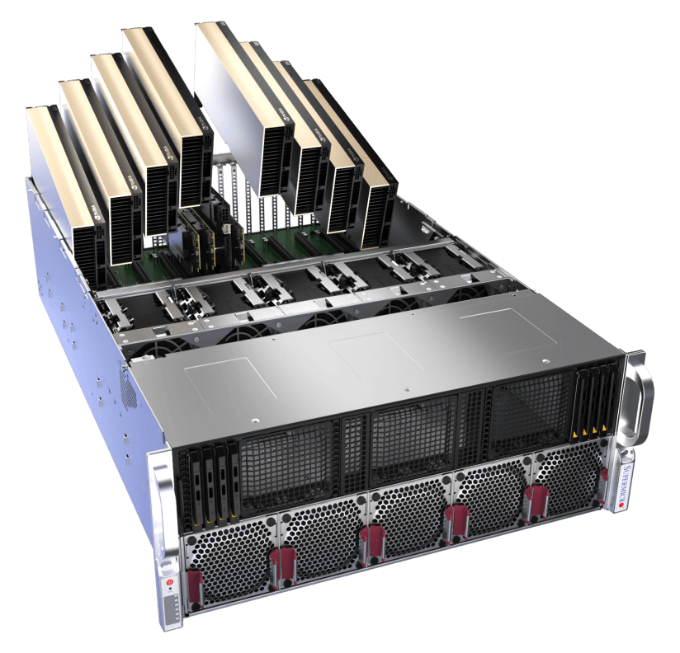
Fattore geopolitico, sovranità digitale
Accesso a piattaforme idonee su suolo EU per l’inferenza di sistemi aperti (MaaS)
      Richiesti server con 7-800Gb VRAM ed accesso interattivo
      Oggi disponibili solo da provider U.S. (Amazon, Google, Ms)
L’AI non sarà per tutti
      prezzi destinati ad aumentare con la potenza e le capacità
Gli agenti (Google Co-scientist, ScienceOne, ecc...) hanno un costo di inferenza maggiore, addebitato a parte. Inoltre, saranno open?
Necessario sviluppare competenze interne sfruttando, se possibile, piattaforme aperte o europee
Non esistono modelli italiani (es. legislazione, procedure amministrative italiane, ecc.) con buone prestazioni
Modelli EU? (Mistral: prestazioni inferiori, modello chiuso e sovranità FR)
Necessaria una governance italiana ed europea

Slide 19
Ma quanto ci costa?!?!?
 | € / mese a persona
ChatGPT ultra | 229
Claude | 90
Google Co-Scientist o simili / crediti per accesso a risorse via API | ??? K
Elsevier Leapspace | 30
Overleaf AI | 14
Adobe Creative | 80
Lovable | 60
Canva | 13
Notion AI | 20
Totale a persona al mese | 1.000
Tot. x12 x1800 | 22 x 10^6
Un nuovo digital divide
  tra l’INAF e gli altri Istituti
  all’interno dell’INAF stesso
È necessaria una policy INAF per:
  individuare le esigenze
  individuare i prodotti da adottare, incentivando a livello di Istituto, dove presenti, l’uso di prodotti open
  per tutti? → criteri di scelta e priorità
  individuare i piani di licenza e i fornitori, assegnare i fondi e gestire l’acquisto
  frequenza? gestire le nuove esigenze e individuare SW deprecated

Slide 20
Etica
Presenza di Bias e di censure
Opacità
Sostituzione dei lavoratori e perdita di posti di lavoro
Accountability e proprietà intellettuale
Allucinazioni
Sostenibilità ambientale
Mancanza di riproducibilità
Enchanted determinism, technochauvinism, epistemia
Deskilling
Erosione del pensiero critico
Loop cognitivi
Usi impropri
Dual-use militare
Su quante di queste problematiche abbiamo capacità di influenza? Es.: green, uso militare
Le possibili vie:
A - l’AI non deve essere utilizzata
B - Vediamo come evolve e cosa decide il mondo della ricerca
C - Studiare, seguire le evoluzioni (estremamente dispendioso), le prospettive di sviluppo e poi discutere
Necessità di consapevolezza e responsabilità nell’uso dell’AI

Slide 21
Questione «green»
La maggior parte dei nuovi data center e dei consumi energetici sono per l’addestramento di nuovi modelli, motivata da:
  fattori geopolitici (corsa alla supremazia tecnologica e militare U.S.-Cina)
  fattori economici (desiderio del mondo economico-finanziario di ottimizzare le attività produttive = ridurre i costi licenziando i lavoratori della conoscenza)
È una dura realtà su cui l’INAF (ma neanche l’Italia e forse neanche l’E.U. intera) non ha alcuna possibilità di influire minimamente
I costi ambientali legati all’inferenza o al fine-tuning sono comparabili a quelli di altre attività dell’INAF (es.: consumo di 1 server per inferenza < 6 server senza GPU)

Slide 22
Gruppo di studio GenIA
«dal basso», su base volontaria, non formalizzato, con supporto dell’USC-C per corsi, seminari e web hosting. Obiettivi:
Fare network
Mantenersi aggiornati e condividere le esperienze
Test di nuovi modelli e strumenti; prototipazione di soluzioni
Promuovere collaborazioni trasversali, es: proposte per tesi, dottorati, partecipazione a grant
Discussioni sugli aspetti etici
al momento: 55 afferenti + 23 nel gruppo «info»
siete tutti invitati a partecipare

Slide 23
Condividere la conoscenza con tutta INAF e stimolare i dibattiti
Organizzazione di seminari e corsi:
  Seminario introduttivo (maggio 2025 - media di 360 partecipanti connessi)
  grazie a: A.Cabras, S.Costanzo, A.Petrella
  Seminario su etica e aspetti legali
  Seminario su agenti per la ricerca scientifica end-to-end
  Seminario su etica
  prossimo Corso su RAG e Agenti AI (30 marzo - 1 aprile)
  Altri seminari/corsi in preparazione
  accreditare le ore per la formazione secondo «direttiva Zangrillo»
Sito web https://genia.inaf.it/ (in ristrutturazione)
  grazie a S.Bertocco, M.Citossi, S.Costanzo
Sondaggio interno - vedi presentazione A.Cabras domani ore 11-11:30

Slide 24
Esperienze su modelli open on premises
Sovranità dei dati - rispetto della normativa sulla privacy - le informazioni restano in locale
Sostituire l’uso di sistemi gratuiti, molto pericolosi (Shadow AI)
Svincolarsi da fornitori commerciali, tutti esterni all’EU
Controllo dei costi in caso di chiamate attraverso API (agenti AI)
Testati modelli di medie dimensioni (fino a 70 miliardi di parametri)
GPU locali (48 e 96Gb)
Proposta di utilizzo di un nodo Leonardo booster con 256Gb VRAM per gestire modelli medio/grandi - sfida implementativa legata alla modalità di utilizzo e di accesso dei sistemi Cineca

Slide 25

Conclusioni: cambio di paradigma... OGGI!!!
L’AI non è solo analisi dati, non è solo un chatbot, non è una singola innovazione, ma un continuo divenire
L’AI non è una questione confinata all’ambito informatico, non bastano solo licenze e GPU, non basta la formazione da sola
→ approccio sistemico che coinvolge tutte le componenti dell’INAF
La velocità dell’innovazione aumenterà sempre di più → gestire un cambiamento rapido e continuo
Aspetti etici → stimolare l’uso dell’AI in modo responsabile
Non attendere passivamente → dibattiti, necessità di visione sul futuro
Orizzonte temporale: 1-2 anni, ancorato sulle attuali linee di sviluppo dell’AI;
visione a 5 anni molto aleatoria (AGI o non AGI?)
Valutare la creazione di una infrastruttura HW adeguata → ricerca di finanziamenti mirati
Upskilling... per tutti, utenti e sviluppatori

Slide 26
Grazie per l’attenzione
Disclaimer: Testo generato da umano, video e immagini generate da AI

